Slide 1
ПРИМЕР ЗАПОЛНЕНИЯ ЗАЯВЛЕНИЯ О РЕГИСТРАЦИИ РАСТОРЖЕНИЯ БРАКА

Slide 2
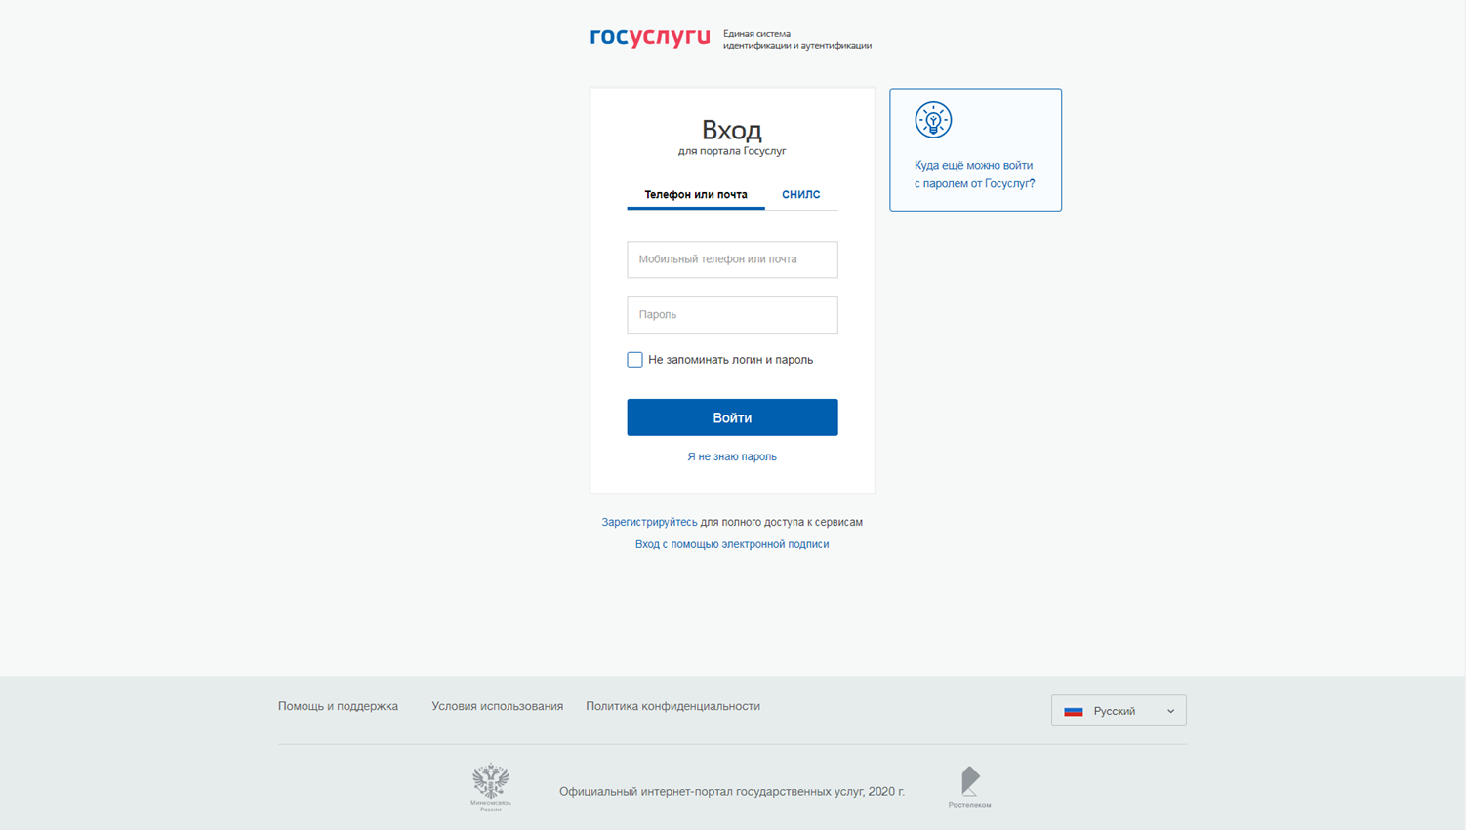
ОСУЩЕСТВЛЯЕМ АВТОРИЗАЦИЮ НА ПОРТАЛЕ ГОСУСЛУГ

Slide 3
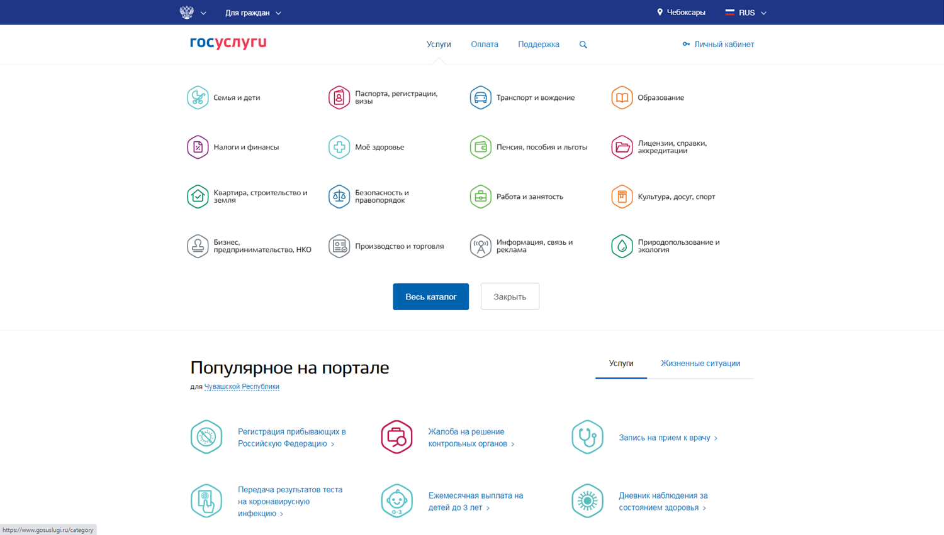
ПЕРЕЙДИТЕ В БЛОК «УСЛУГИ». ВЫБЕРЕТЕ РАЗДЕЛ «СЕМЬЯ И ДЕТИ»

Slide 4
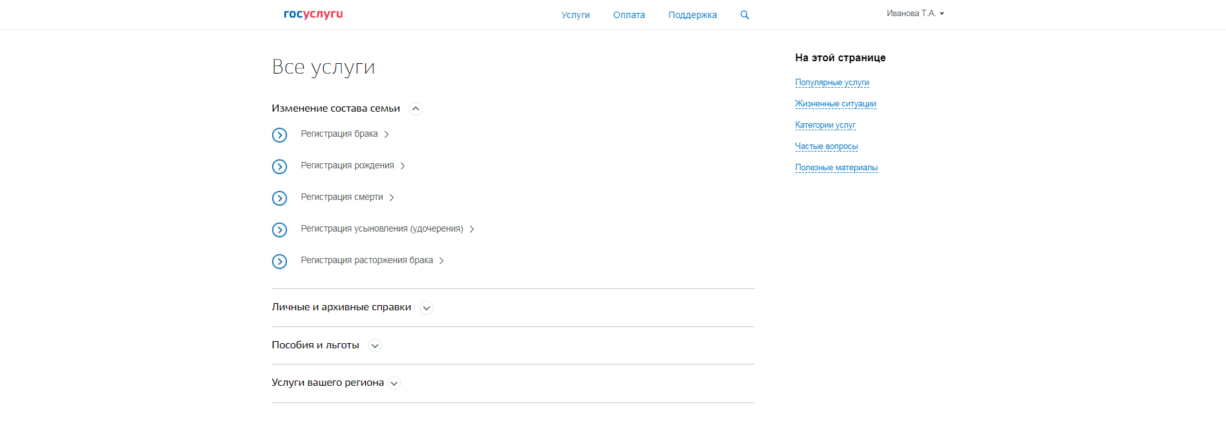
В НИЖНЕЙ ЧАСТИ СТРАНИЦЫ ПЕРЕХОДИМ К БЛОКУ «ВСЕ УСЛУГИ». РАЗВОРАЧИВАЕМ ПОДПУНКТ «ИЗМЕНЕНИЕ СОСТАВА СЕМЬИ». ВЫБИРАЕМ УСЛУГУ «РЕГИСТРАЦИЯ РАСТОРЖЕНИЯ БРАКА»

Slide 5
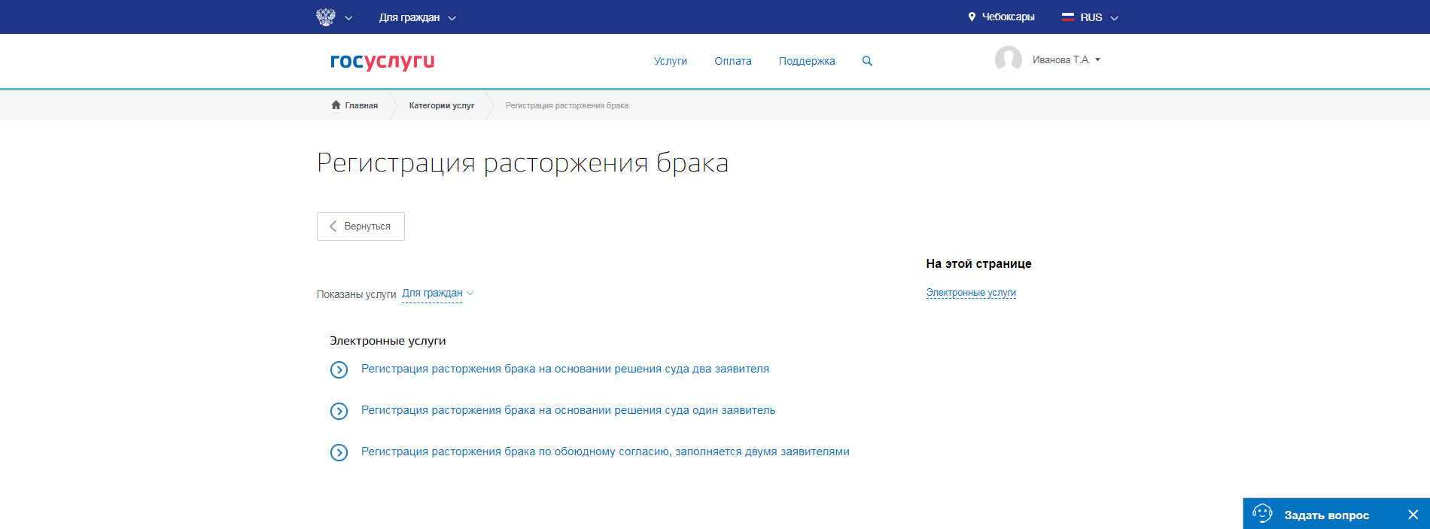
ПОЯВЛЯЕТСЯ СЛЕДУЮЩАЯ СТРАНИЦА, ГДЕ ВЫ МОЖЕТЕ ВЫБРАТЬ ФОРМУ ЗАПОЛНЕНИЯ ЗАЯВЛЕНИЯ НА ОСНОВАНИИ ПРИЧИНЫ, ПО КОТОРОЙ БРАК РАСТОРГАЕТСЯ

Slide 6
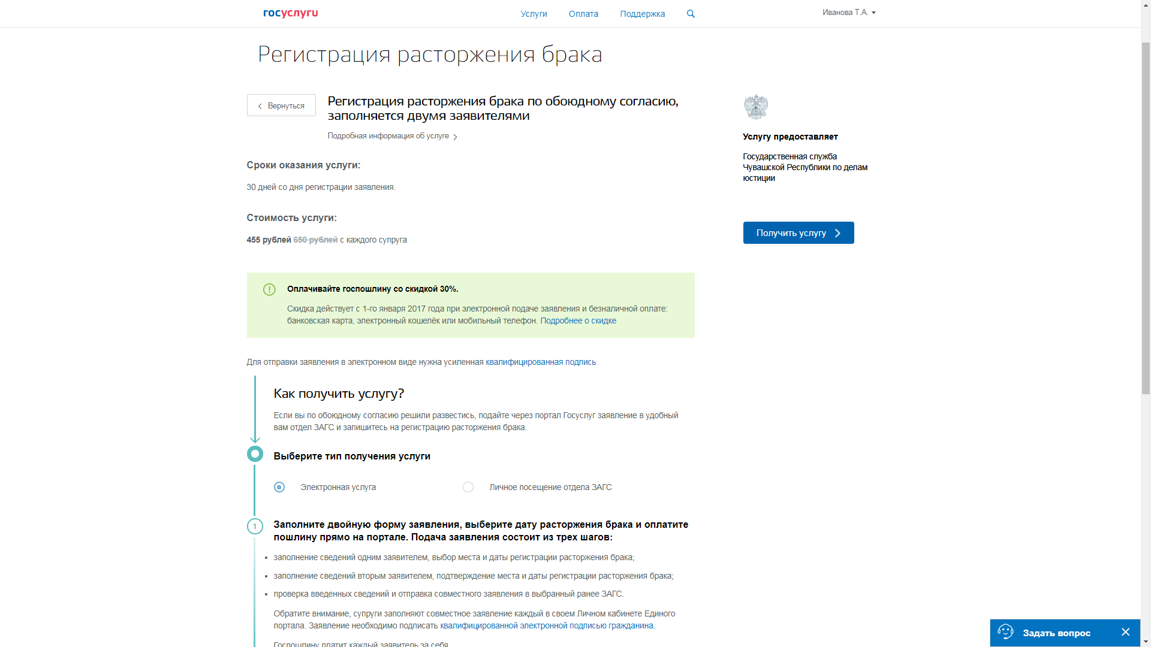
ВЫБИРАЕТЕ ТИП ПОЛУЧЕНИЯ УСЛУГИ «ЭЛЕКТРОННАЯ УСЛУГА», ДАЛЕЕ ПЕРЕХОДИТЕ К БЛОКУ «ПОЛУЧИТЬ УСЛУГУ»

Slide 7
ЗАПОЛНИТЕ ДВОЙНУЮ ФОРМУ ЗАЯВЛЕНИЯ, ВЫБЕРИТЕ ДАТУ РАСТОРЖЕНИЯ БРАКА И ОПЛАТИТЕ ПОШЛИНУ ПРЯМО НА ПОРТАЛЕ. ПОДАЧА ЗАЯВЛЕНИЯ СОСТОИТ ИЗ ТРЕХ ШАГОВ:
ЗАПОЛНЕНИЕ СВЕДЕНИЙ ОДНИМ ЗАЯВИТЕЛЕМ, ВЫБОР МЕСТА И ДАТЫ РЕГИСТРАЦИИ РАСТОРЖЕНИЯ БРАКА;
ЗАПОЛНЕНИЕ СВЕДЕНИЙ ВТОРЫМ ЗАЯВИТЕЛЕМ, ПОДТВЕРЖДЕНИЕ МЕСТА И ДАТЫ РЕГИСТРАЦИИ РАСТОРЖЕНИЯ БРАКА;
ПРОВЕРКА ВВЕДЕННЫХ СВЕДЕНИЙ И ОТПРАВКА СОВМЕСТНОГО ЗАЯВЛЕНИЯ В ВЫБРАННЫЙ РАНЕЕ ЗАГС.
ОБРАТИТЕ ВНИМАНИЕ, СУПРУГИ ЗАПОЛНЯЮТ СОВМЕСТНОЕ ЗАЯВЛЕНИЕ КАЖДЫЙ В СВОЕМ ЛИЧНОМ КАБИНЕТЕ ЕДИНОГО ПОРТАЛА. ЗАЯВЛЕНИЕ НЕОБХОДИМО ПОДПИСАТЬ КВАЛИФИЦИРОВАННОЙ ЭЛЕКТРОННОЙ ПОДПИСЬЮ ГРАЖДАНИНА.
ГОСПОШЛИНУ ПЛАТИТ КАЖДЫЙ ЗАЯВИТЕЛЬ ЗА СЕБЯ.

Slide 8
ОБРАЩАЕМ ВНИМАНИЕ, ЧТО ЗАЯВЛЕНИЕ НЕОБХОДИМО БУДЕТ ПОДПИСАТЬ КВАЛИФИЦИРОВАННОЙ ЭЛЕКТРОННОЙ ПОДПИСЬЮ

Slide 9
ПОЛУЧИТЕ СВИДЕТЕЛЬСТВО О ГОСУДАРСТВЕННОЙ РЕГИСТРАЦИИ РАСТОРЖЕНИЯ БРАКА
В ВЫБРАННЫЕ ВАМИ ДАТУ И ВРЕМЯ ПОСЕТИТЕ ОТДЕЛ ЗАГС.

